Slide 1





역행자 확장판 1~3장 독후감
나의 관념과 정체성이 깨지는 순간들
PRESENTED BY
2022213888 정민승

Slide 2
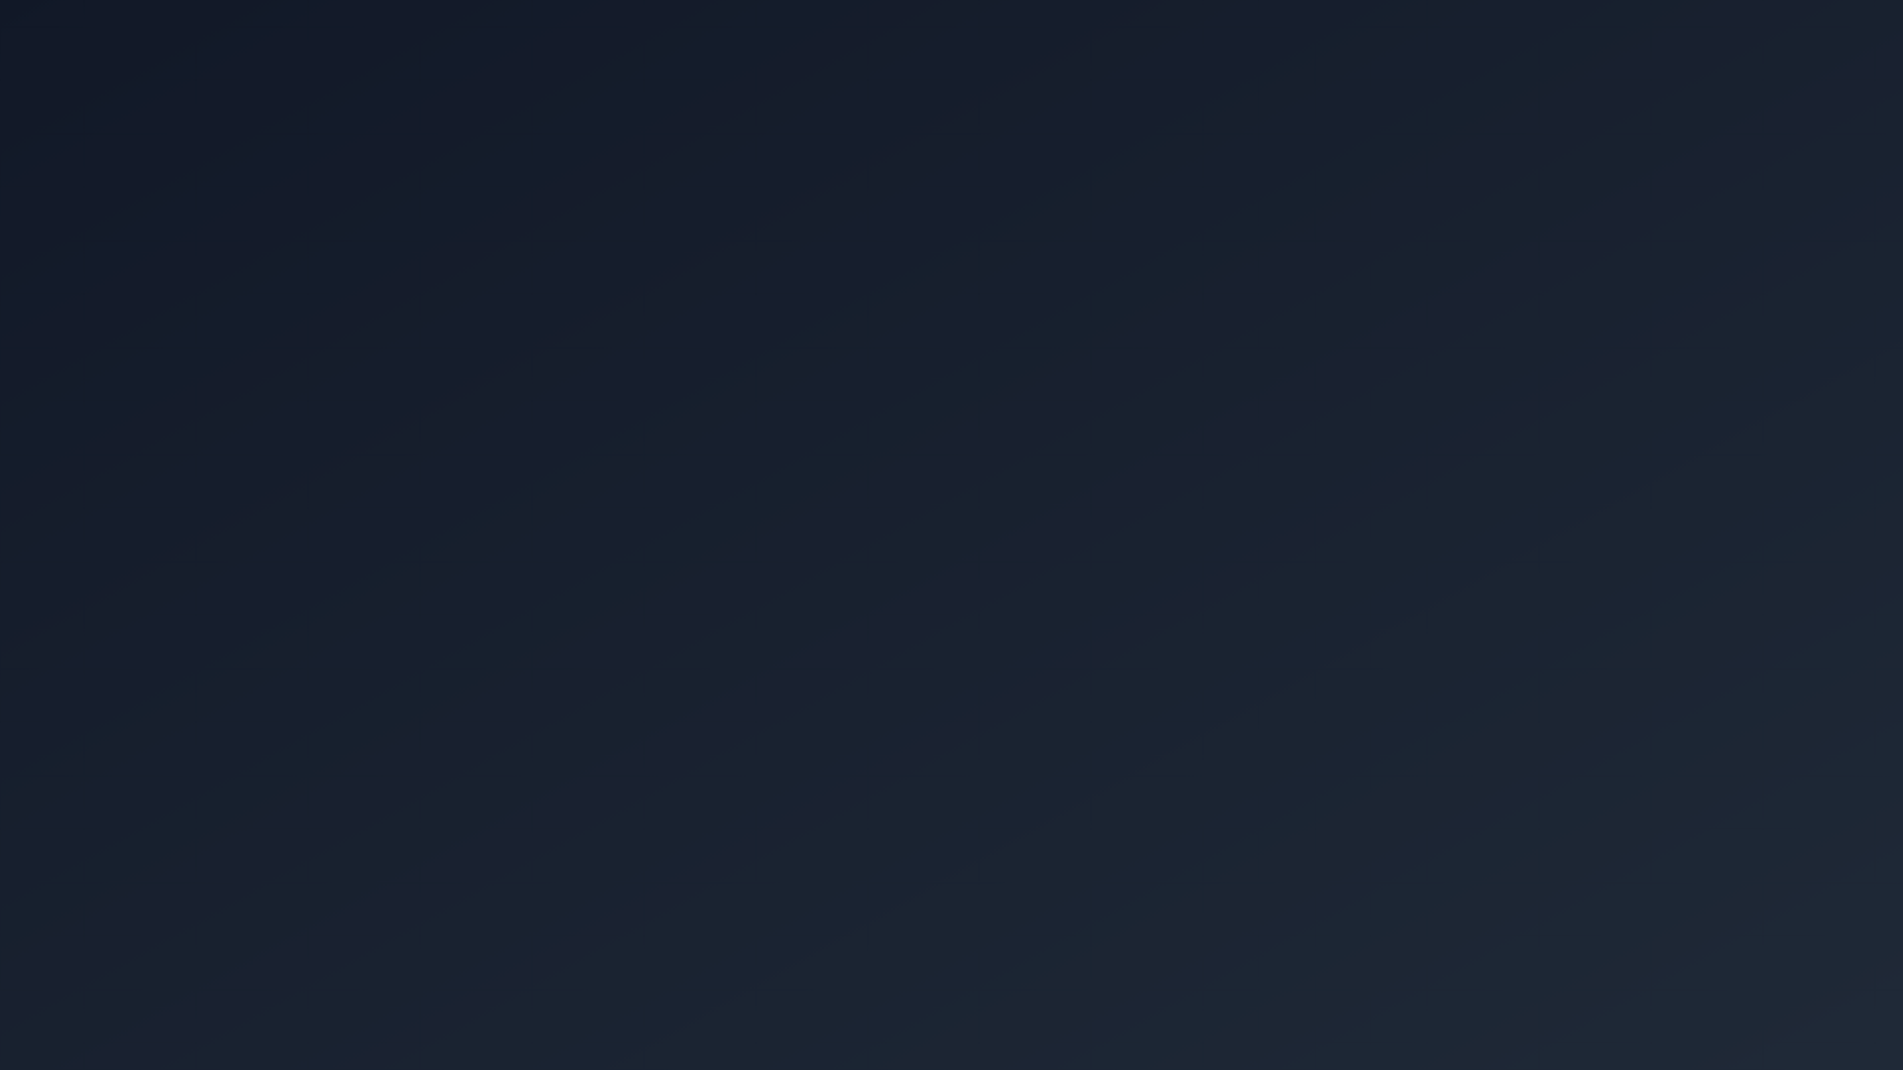










1장 핵심 메시지
저자가 겪은 '3개의 벽'
하루 2시간의 변화가 시작점
"그릇만큼의 돈을 모은다"
첫 번째 벽: 의식적인 변화
매일 2시간이라도 정기적으로 투자한다면,
개인의 욕구와 한계를 존중하는 접근
두 번째 벽: 습관 형성
작은 변화라도 꾸준히 쌓여 큰 결과를 낳는다.
작은 단위에서부터 시작하여 점진적으로 확장
세 번째 벽: 정체성 전환

Slide 3









1장에서의 나의 느낀 점
작은 습관조차 지키지 못한 순간
반복된 행동에서 시작된 변화
현재의 나를 만든 그릇
자신의 작은 목표조차 지키지 못했다는 것을 깨달았습니다. 이 실패를 통해 습관의 중요성을 재대로 이해하게 되었습니다.
변화는 거대한 결심이 아니라 반복된 행동에서 시작된다는 것을 깨달았습니다. 하루 2시간이라는 작은 시간을 매일 반복하는 것이 결과적으로 큰 변화를 가져올 수 있다는 점이 인상 깊었습니다.
"그릇만큼의 돈을 모은다"는 개념을 통해 현재의 나를 만든 것은 결국 내가 만든 습관들과 그릇들임을 깨달았습니다.

Slide 4








2장 핵심 메시지
자의식(ego)이 성장의 가장 큰 적이다.
Stage 1
Stage 2
Stage 3
자의식의 존재를 인식하다
자의식의 조각내다
새로운 정체성으로 재구성하다
타인의 시선, 체면, 자존심이 인생을 제한한다. 자의식을 해체함으로써 진정한 성장이 가능하다.

Slide 5


2장에서의 나의 느낀 점
고정관념의 발견
"나는 원래 이런 사람"이라는 고정관념에 갇혀 있었음을 깨달았습니다. 이 관념을 극복하지 않으면 새로운 성장이 불가능하다는 것을 알게 되었습니다.
과한 자존심의 결과
"과한 자존심 때문에 잃은 기회들" - 이 문장이 나를 가장 깊이 있게 반성하게 했습니다.
타인의 시선, 체면, 자존심이 인생을 제한한다는 사실을 새롭게 깨달았습니다.
변화의 첫 단계
자의식(ego)을 해체하는 과정에서 나 자신의 변화를 시작해야 한다는 것을 깨달았습니다. 자의식을 인정하는 것이 성장의 첫걸음입니다.

Slide 6











3장 핵심 메시지
정체성은 설치할 수 있는 소프트웨어
우리가 생각하는 것보다 훨씬 더 유연하고, 바꿀 수 있는 존재입니다.
행동
습관
정체성
결과
구체적인 행동을 반복합니다
행동이 습관으로 자리 잡습니다
습관이 내 정체성이 됩니다
정체성에 따라 삶의 결과가 달라집니다
중요한 인사이트
우리가 일반적으로 자유의지라고 하는 것은 사실상 '설치된 사고'의 영향을 받는 것입니다. 하지만 이 소프트웨어는 교체할 수 있습니다.

Slide 7





3장에서의 나의 느낀 점
지금의 나는 과거 사고방식의 결과물
현재의 나를 형성한 것은 과거의 선택과 사고방식들입니다. 내가 겪었던 실패와 도전들이 지금의 나를 만든 것입니다.
정체성을 바꾸는 것이 가장 큰 투자
내 정체성을 바꾸는 것은 새로운 소프트웨어를 설치하는 것과 같습니다.
새로운 나를 설계하는 것의 중요성
지속적 변화를 위해서는 새로운 나를 설계해야 합니다. 이 과정에서 나는 과거의 제약을 깨고, 새로운 가능성을 열어갑니다.

Slide 8







전체 요약
1장: 작은 변화
2장: 자의식 해체
3장: 정체성 재설계
작은 변화가 시작점
성장의 첫 단계
지속적 변화의 핵심
하루 2시간의 변화
자의식의 한계
정체성은 소프트웨어
"그릇만큼의 돈을 모은다"
타인의 시선과 자존심
행동→습관→정체성
반복된 행동의 힘
3단계 자의식 해체
자유의지보다 '설치된 사고'
정리: 작은 변화에서부터 시작하여 자의식을 해체하고 정체성을 재설계함으로써 지속적인 성장이 가능하다

Slide 9








마무리
앞으로의 정체성
새로운 사고방식
저자는 "정체성은 설치할 수 있는 소프트웨어"라고 말합니다. 앞으로 나는 새로운 나를 설계하여 설치할 계획입니다.
"自由의지보다 '설치된 사고'가 더 큰 영향"을 받아, 새로운 사고방식을 설치하는 과정을 시작합니다.
시스템의 일상적 적용
실행에 옮기기
역행자의 시스템을 내 일상에 지속적으로 적용하여, 작은 변화를積적으로 쌓아갈 계획입니다.
이번 독후감을 통해 얻은 통찰을 단순한 지식이 아닌, 생활의 방식으로 변화시키겠습니다.

